Slide 1

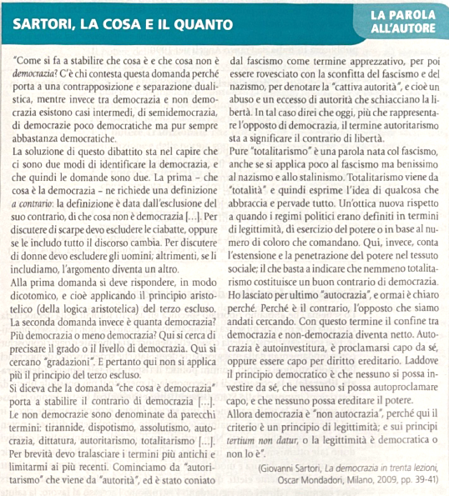
Che cosa è e che cosa non è democrazia?
Analizza e comprendi il testo
Docente:
Chiara Patricia Bonaventura

Slide 2
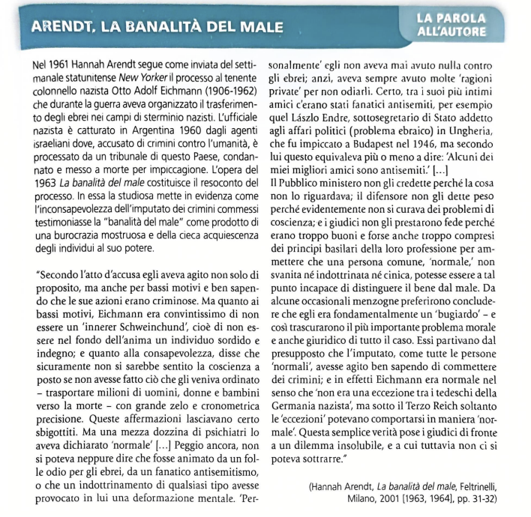
Hannah Arendt – La banalità del male
Prendi consapevolezza dei ruoli
e delle responsabilità
Docente:
Chiara Patricia Bonaventura

Slide 3
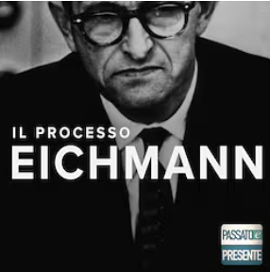
Il processo di Adolf Eichmann
Prendi consapevolezza dei ruoli
e delle responsabilità
«Se esisteva una scappatoia a quella legge, doveva esistere una scappatoia anche per tutte le altre leggi»
https://www.raiplay.it/video/2018/01/Passato-e-Presente---Eichmann-il-contabile-dello-sterminio---26012018-372446b9-712b-4820-807b-f5b988863462.html
Docente:
Chiara Patricia Bonaventura

Slide 4
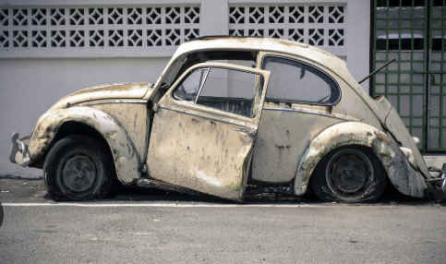
La teoria delle finestre rotte
https://www.poliziapenitenziaria.it/la-teoria-delle-finestre-rotte
Docente:
Chiara Patricia Bonaventura

